Slide 1
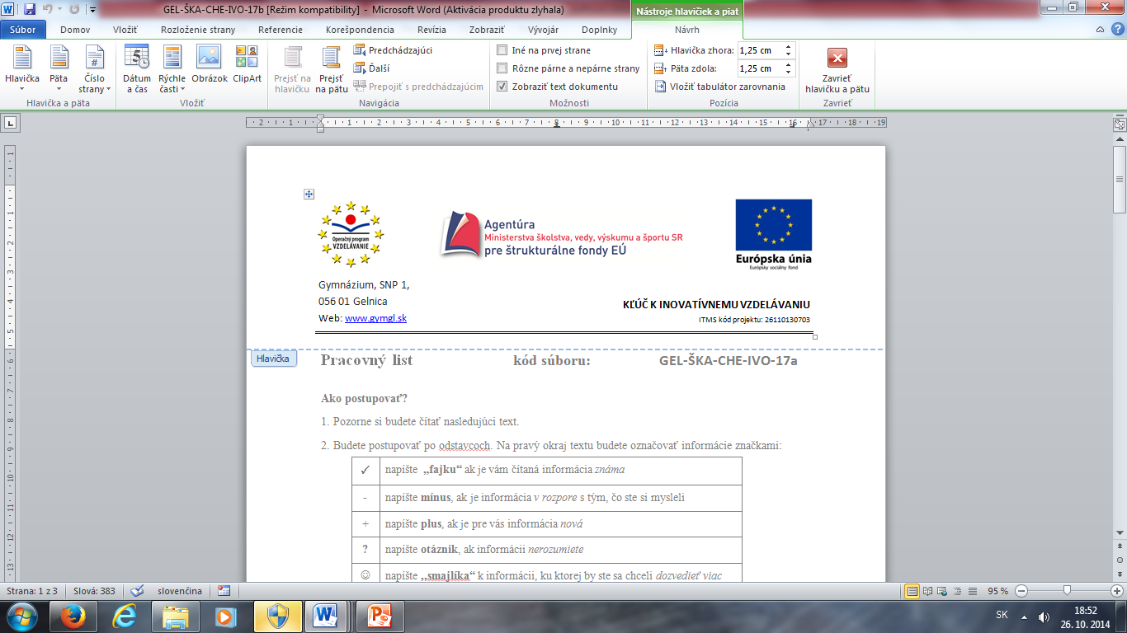
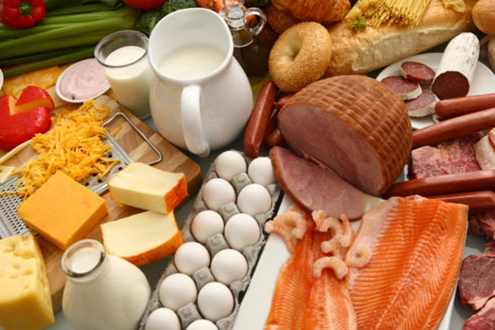
Charakteristika bielkovín,
ich význam, štruktúra
RNDr. Lenka Škarbeková
Súbor: GEL-ŠKA-CHE-IIIA-12

Slide 2
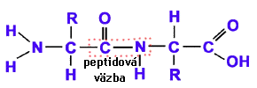
makromolekulové látky zložené z ______________, spojených navzájom peptidovou väzbou

Slide 3
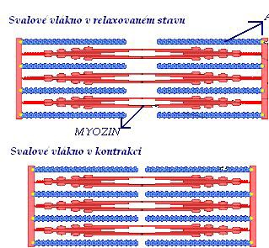
Biologické funkcie:
a)stavebná - u živočíchov až 80% tela
(skleroproteíny)
b)katalytická (enzýmy)
c)transportná (hemoglobín, transferín)
d)regulačná (hormóny)
e)obranná (protilátky)
f)pohybová (________a _______)

Slide 4
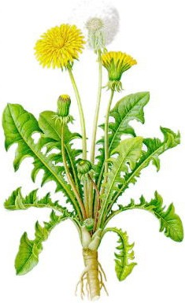
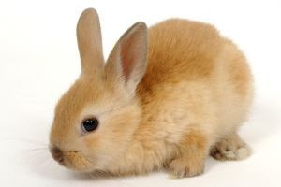
Obsahujú viac bielkovín rastlinné alebo živočíšne telá?

Slide 5
Rozdelenie bielkovín
jednoduché – zložené iba z AMK
zložené
lipoproteíny
glykoproteíny
fosfoproteíny
nukleoproteíny
metaloproteíny
bielkovinová + nebielkovinová časť
(prostetická skupina)
kov, sacharidová zložka, lipidová
zložka, zvyšok H₃PO₄ ...

Slide 6
Úrovne štruktúry bielkovín:
primárna
sekundárna
terciárna
kvartérna

Slide 7
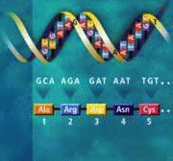
Primárna štruktúra
daná poradím = sekvenciou AMK v polypeptidovom reťazci
poradie AMK je zakódované v DNA

Slide 8
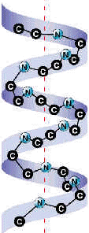

Sekundárna štruktúra
udáva priestorové usporiadanie polypeptidového reťazca
formy:
štruktúra skladaného
listu – β-štruktúra
pravotočivá závitnica – α-helix

Slide 9
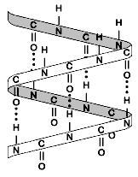
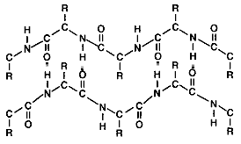
Stabilizácia sekundárnej štruktúry B
vodíkovými väzbami medzi skupinami C=O a NH

Slide 10
Zopakujme si:
vodíkové väzby vznikajú medzi prvkom s vysokou hodnotou elektronegativity napr. ___,___,___ a ________.
označujú sa: _______________
vyskytujú sa napr. v: ______________________________________________________________________________________________________________

Slide 11
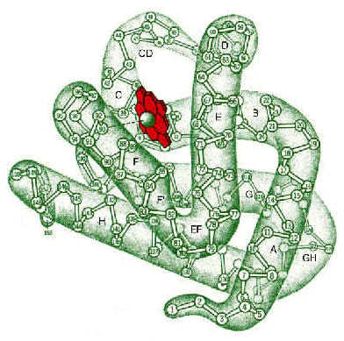

Terciárna štruktúra
vzájomné priestorové usporiadanie všetkých atómov molekuly
a) fibrilárna štruktúra (vláknitá)
kolagén, keratín, fibrín – nerozpustné vo vode
b) globulárna štruktúra (tvar klbka)
membránové bielkoviny, fibrinogén
- rozpustné vo vode
?

Slide 12
Stabilizácia terciárnej štruktúry B
vodíkové väzby
iónové väzby
disulfidové väzby (napr. AMK cysteín)

Slide 13
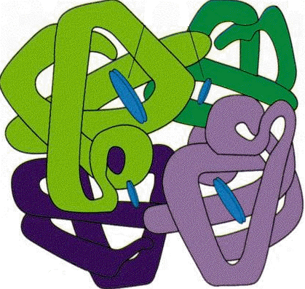
Kvartérna štruktúra
komplikovaná štruktúra
imunoglobulíny, hemoglobín, enzýmy

Slide 14
Denaturácia
natívny stav bielkoviny – konkrétna priestorová štruktúra, pri ktorej vykonáva bielkovina biologickú funkciu – sekundárna a terciárna štruktúra
denaturácia - porušenie pôvodnej štruktúry bielkovín – rozvinutie pôvodnej štruktúry
Pozor: primárna štruktúra ostáva zachovaná !!!
môže byť spôsobená:
fyzikálnymi faktormi (teplota, vysoký tlak, rôzne druhy žiarenia),
chemickými faktormi (činidlami – K, Z, soli ťažkých kovov, zmena pH...)
mechanicky – silným trepaním
http://www.youtube.com/watch?v=-N_iuEvi6HA

Slide 15
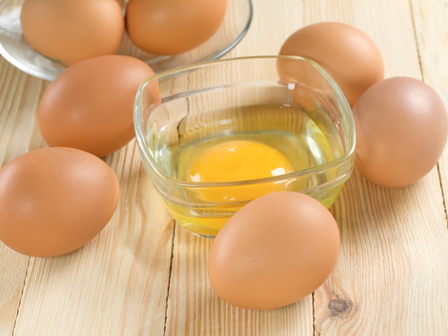
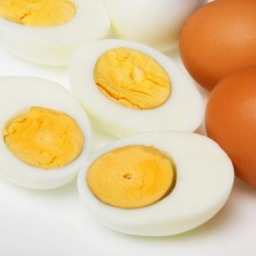
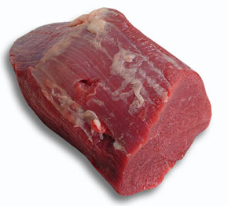
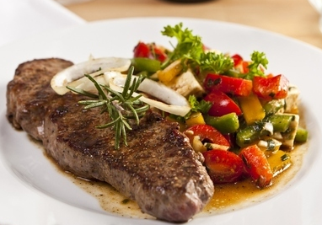
vratná = reverzibilná denaturácia
dochádza k renaturácii – obnoveniu pôvodnej štruktúry
nevratná = ireverzibilná
Praktický význam: denaturované bielkoviny sú ľahšie stráviteľné

Slide 16
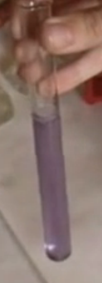
Dôkazové reakcie bielkovín
a) dôkaz peptidovej väzby - biuretova reakcia
http://www.youtube.com/watch?v=EDe4MoIEqnQ
ʘ bielkoviny + ʘ NaOH (w=0,1) + ʘ CuSO₄ (w=0,01) = ružové až fialové sfarbenie
Poznámka: pri nadbytku sa vyzráža modrý Cu(OH)₂

Slide 17
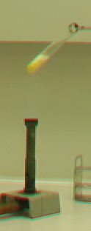
b) xantoproteínová reakcia – k bielkovine pridáme HNO₃
- výsledkom je vyzrážanie (koagulácia) bielkoviny, čo sa prejaví žltým sfarbením
http://www.youtube.com/watch?v=Sh0COYDIn9o

Slide 18
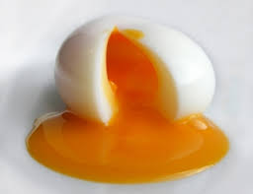
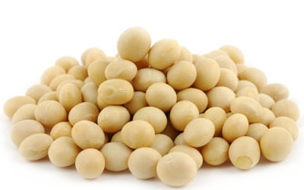
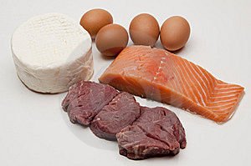
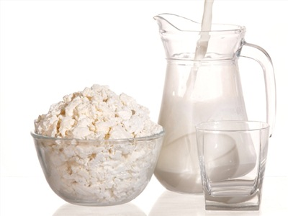
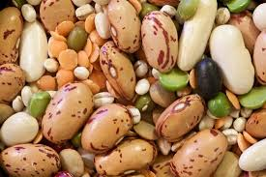
Zdroje bielkovín

Slide 19

Inšpirácia a motivácia na záver ☺
Ďakujem za pozornosť.

